Slide 1
Projeto
Recuperação de Informação
Andreza Fabíola - afva
Anna Carolina Tavares - acts2

Slide 2
Crawler Intra-site Domínio Doenças
A partir de links do domínio (seeds) gerar uma fronteira de links relevantes (seletor de links).
Visitar sites pré-selecionados de saúde com o objetivo de coletar páginas dentro do site que especifiquem os sintomas de uma dada doença.
Conhecer os sintomas relacionados a doença é importante para o médico fazer o diagnóstico.

Slide 3
Crawler
1

Slide 4
Coleta dos links
Apenas links do site
Links começados com a respectiva seed ou com “/” (links relativos, ou seja, pertencem ao site).
Tratar link relativo: concatenação com o seed
Tratar links que são imagens
Content-type nem sempre informado
Exclusão de links com substrings “jpg” e “png”

Slide 5
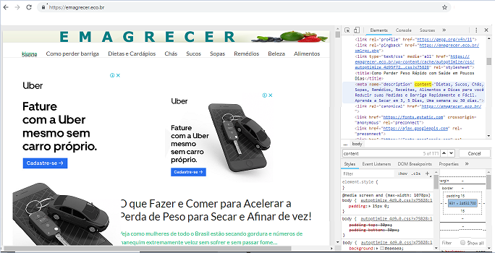
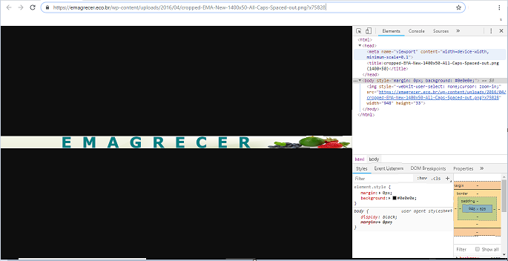
Exemplo de Content-type

Slide 6
Coleta dos links
Descartar links iguais
Inserção em sets, como não aceitam elementos iguais, temos uma “memória” dos links já coletados
A ordem de inserção não importa, pois estamos no mesmo nível de busca (mesma página)
Respeitar política dos sites (robots.txt )
Focamos em não sobrecarregar -> time.sleep()

Slide 7
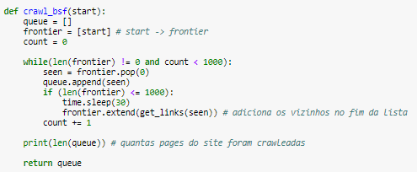
Coleta dos links
Busca em profundidade

Slide 8
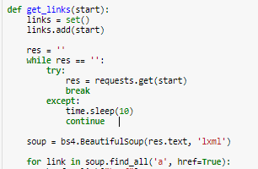
Coleta dos links
Crawling
Parcial do método

Slide 9
Classificação dos links
Heurística âncora
Identificar palavras-chaves nos links
Rankear os links pela relevância
Criar fronteira de links relevantes
Harvest ratio

Slide 10
Classificador
2

Slide 11
Parte 1: Rotular exemplos positivos e negativos
Foram rotulados como positivos todas as páginas contendo informações sobre alguma doença e seus respectivos sintomas
Escolhemos aceitar como positivo tanto sites com sintomas estruturados em forma de lista quanto de texto
Link: https://github.com/acts2/Anamnese_RI/blob/master/rotulos.txt
.

Slide 12
Parte 2: Pré-Processamento dos dados
Biblioteca usada: Scikit-Learn - Python
Passos:
extrair o html dos links coletados
Prepara o dataset: Agrupar os rótulos e os textos e separá-los em dados de treinamento e dados de teste
Transformar os textos brutos em vetores de features para posteriormente serem treinados
Fazer seleção de features

Slide 13
Feature Extraction
Método utilizado: Tf- Idf
Transforma textos brutos em features mais adequadas para classificação
Tf-Idf calcula a frequência do termo no documento vezes o inverso da frequência do termo nos documentos
É usado para dar mais peso a termos mais significativos

Slide 14
Feature Selection
Usado para diminuir o número de features e descartar features menos relevantes
Métodos utilizados;
Select Percentile - Seleciona as features de acordo com um percentil das pontuações mais altas
Select K Best - Seleciona features de acordo com um número k de pontuações mais altas

Slide 15
Parte 3: Treinar o classificador
Algoritmos utilizados
Naïve Bayes
Decision Tree
Support Vector Machine
Logistic Regression
Multilayer Perceptron

Slide 16
Observações
Scikit Learn implementa diferentes abordagens em alguns algoritmos
Naïve Bayes
Gaussian
Multinomial
Bernoulli
Support Vector Machine
SVC
LinearSVC

Slide 17
Naïve Bayes (Select Percentile)
 | Gaussian | Multinomial | Bernoulli
Precisão | 0.785 | 0.4 | 0.727
Acurácia | 0.8 | 0.375 | 0.525
Recal | 0.916 | 0.083 | 0.333

Slide 18
SVM (Select Percentile)
 | SVC | LinearSVC
Precisão | 0.0 | 0.785
Acurácia | 0.4 | 0.6
Recal | 0.0 | 0.458

Slide 19
Métricas de classificação
Acurácia - Mede a quantidade de acertos sobre o todo
Precisão - Mede o número de vezes que uma classe (“positivo”) foi predita corretamente sobre o número de vezes que ela foi predita
Recall - Mede o número de vezes que a classe foi predita corretamente sobre o número de classificações corretas da classe ( true positive e false negative)

Slide 20
Comparação dos algoritmos
Utilizando o Select Percentile
 | Naive Bayes (Gaussian) | Decision Tree | SVM (LinearSVC) | Logistic Regression | Multilayer Perceptron
Precisão | 0.785 | 0.705 | 0.785 | 0.629 | 0.7142
Acurácia | 0.8 | 0.75 | 0.6 | 0.75 | 0.8
Recal | 0.916 | 0.705 | 0.458 | 1.0 | 0.88235

Slide 21
Comparação dos algoritmos
Utilizando o SelectKBest
 | Naive Bayes | Decision Tree | SVM | Logistic Regression | Multilayer Perceptron
Precisão | 0.814 | 0.888 | 0.5 | 0.6 | 0.913
Acurácia | 0.825 | 0.75 | 0.818 | 0.425 | 0.875
Recal | 0.916 | 0.666 | 0.375 | 0.125 | 0.875

Slide 22
Classificação

Slide 23
Thanks!

